Slide 1
HỘI THI
“GIÁO VIÊN DẠY GIỎI TỈNH ĐỒNG THÁP
NĂM HỌC: 2023 – 2024”
MÔN HOÁ HỌC 9
GIÁO VIÊN DỰ THI: BÙI THỊ NHI
ĐƠN VỊ: TRƯỜNG THCS AN HÒA
Tam Nông, ngày 27 tháng 02 năm 2024

Slide 2
Bảng hoạt động nhóm, dáng ngôi sao.
Mỗi câu trả lời đúng của học sinh đạt 1 bút Thiên long xanh đồng thời học sinh thuộc nhóm nào thì nhóm đạt 1 ngôi sao.
Cuối tiết 2 nhóm có tổng số ngôi sao đạt nhiều nhật được tặng mỗi em học sinh 1 viết Thiên long xanh.

Slide 5
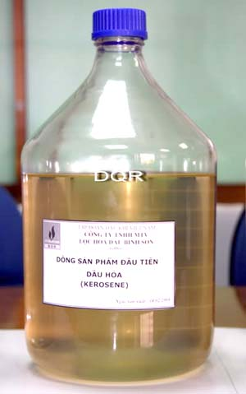
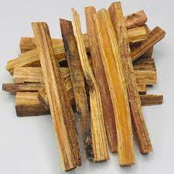
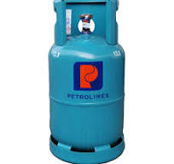
Củi
Khí gaz
Dầu thắp
Dầu thắp, củi, khí gaz thường dùng để làm gì?
=> nấu => chất đốt => cháy.

Slide 6
Khí gaz cháy
Đèn dầu
Củi cháy
Dầu thắp, củi , khí gaz khi cháy có hiện tượng gì?
=> toả nhiệt và phát sáng => Nhiên liệu,
=> Nhiên liệu là gì ?
=> Điện có phải là nhiên liệu không? (XEM SGV)
=> Nhiên liệu có quan trọng trong đời sống và sản xuất không?

Slide 8
Củi
Khí gaz
Dầu thắp
Các loại nhiên liệu dưới đây có thể được chia làm mấy loại?
=> Mục II

Slide 9
Củi
Khí gaz
Dầu thắp
Các loại nhiên liệu dưới đây có thể được chia làm mấy loại?
Kể tên?
=> 3 loại, nhiên liệu rắn, nhiên liệu lỏng, nhiên liệu khí
=> Hoạt động nhóm

Slide 10
1. Nhiên liệu rắn: - Than mỏ: + Than gầy:
+ Than mỡ và than non:
+ Than bùn:
- Gỗ:
2. Nhiên liệu lỏng: - Gồm:
- Ứng dụng:
3. Nhiên liệu khí: - Gồm:
- Ứng dụng:
Chia nhóm, các nhóm cử trưởng nhóm, thư kí, hướng dẫn hoàn thành.
Nghiên cứu thông tin trong SGK để hoàn thành.
Các nhóm có gì hỏi.
Thời gian 5 phút.
Phát bảng phụ, cụm từ điền
Đạt bao nhiêu điểm thì đạt bao nhiêu ngôi sao.

Slide 11
nhiên liệu trong công nghiệp.
chất đốt, phân bón.
làm giấy, vật liệu xây dựng.
xăng, dầu hỏa, … và rượu.
luyện than cốc.
đời sống, công nghiệp
động cơ đốt trong, đun nấu, thắp sáng.
khí lò cốc, khí lò cao, khí than.
khí thiên nhiên, khí mỏ dầu,

Slide 12
1. Nhiên liệu rắn: - Than mỏ: + Than gầy:
+ Than mỡ và than non:
+ Than bùn:
- Gỗ:
2. Nhiên liệu lỏng: - Gồm:
- Ứng dụng:
3. Nhiên liệu khí: - Gồm:
- Ứng dụng:
Hết giờ gọi 1 nhóm nộp lên bảng báo cáo (CHữ ĐẸP, RÕ, LÀM ĐẦY ĐỦ NHẤT)
Các nhóm còn lại có ý kiến khác.
Trao đổi chéo chấm chấm chéo

Slide 13
Nội dung | Điểm
1. Nhiên liệu rắn: - Than mỏ: + Than gầy: nhiên liệu trong công nghiệp.
+ Than mỡ, than non: luyện than cốc.
+ Than bùn: chất đốt, phân bón.
- Gỗ: làm giấy, vật liệu xây dựng.
2. Nhiên liệu lỏng: - Gồm: xăng, dầu hỏa, … và rượu.
- Ứng dụng: động cơ đốt trong, đun nấu, thắp sáng.
3. Nhiên liệu khí: - Gồm: khí thiên nhiên, khí mỏ dầu, khí lò cốc, khí lò cao, khí than.
- Ứng dụng: đời sống, công nghiệp
Các nhóm chấm dựa vào nội dung cô chuẩn bị
Võ tay khen 4 nhóm hoàn thành nội dung thảo luận nhóm
Nhóm 1 tích cực
Nhóm 4 cố gắng hơn
In sẵn 4 bảng đưa 4 nhóm ghi bài sau.

Slide 14
Than mỏ được tạo thành như thế nào?
=> Do thực vật bị vùi lấp dưới đất và phân huỷ dần trong hang triệu năm.

Slide 15
Nhận xét hàm lượng cacbon trong các loại than như thế nào ?
=> Trả lời xem SGV
Thời gian phân huỷ càng dài, than càng già và hàm lượng cacbon trong than càng cao.

Slide 16
Nhận xét năng suất tỏa nhiệt của một số nhiên liệu dưới đây?
=> Trả lời xem SGV

Slide 18
Tại sao lại thổi không khí vào lò?

Slide 19
Video lò có nhiều củi (khói nhiều), lò ít củi? Lò nào cháy mạnh hơn? Vì sao?
Hãy giải thích tại sao các chất khí dễ cháy hoàn toàn hơn các chất rắn và chất lỏng.
=> Câu trả lời xem SGV.

Slide 20
Hình 2
Hình 1
Bếp ở hình nào nào tốn gaz nhiều hơn? Tại sao?

Slide 21
Sản phẩm cháy của các nhiên liệu là gì?

Slide 22
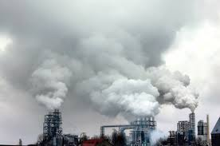
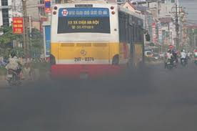
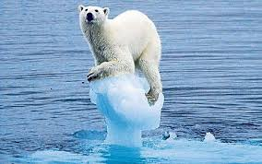
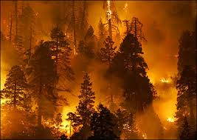
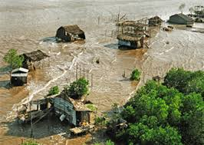
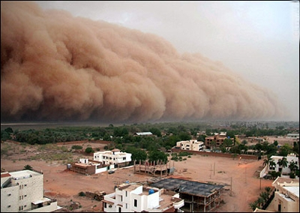
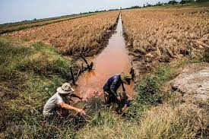
Ô nhiễm không khí
Băng tan
Cháy rừng
Lũ lụt
Sóng thần
Xâm nhập mặn
Nhiên liệu khí cháy không hoàn toàn, sẽ vừa gây lãng phí, vừa làm ô nhiễm môi trường (mục em có biết)
Kể tên các tác động tiêu cực đến môi trường khi con người sử dụng các nhiên liệu?
Làm sao để giảm các tác động tiêu cực đến môi trường khi sử dụng các nhiên liệu?

Slide 23
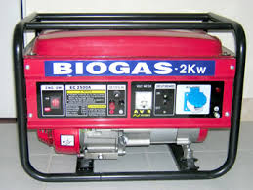
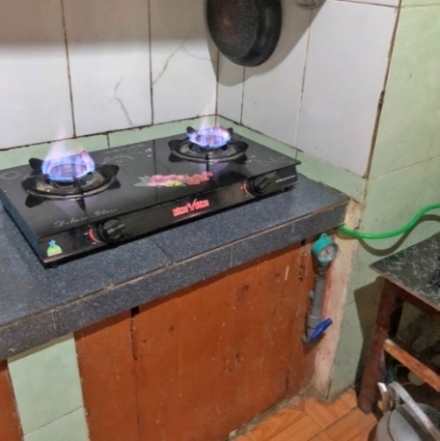
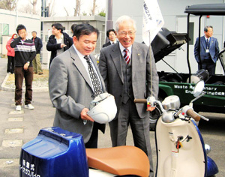
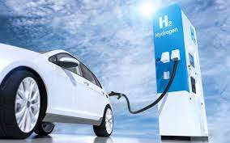
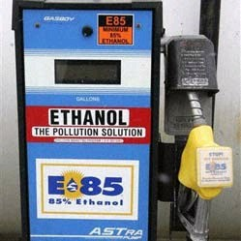
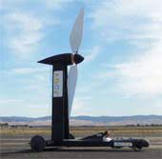
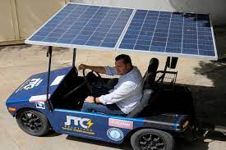
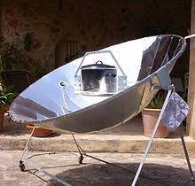
Khí bioga
Khí H₂
Xăng ethanol
Năng lượng gió
Năng lượng mặt trời

Slide 24
Đảm bảo an toàn khi khai thác, vận chuyển và sử dụng nhiên lita phải làm gì?
=> Phòng chống cháy, nổ: tuân thủ nghiêm qui tắc an toàn.

Slide 26
LUYỆN TẬP
Câu 1. Nhiên liệu là những chất cháy được, …………………….
A. toả nhiệt và phát sáng.
B. khi cháy toả nhiệt.
C. khi cháy phát sáng
D. khi cháy toả nhiệt và phát sáng.

Slide 27
LUYỆN TẬP
Câu 2. Các nhiên liệu có sẵn trong tự nhiên là ….
A. cồn đốt, khí than, metan, ….
B. than, củi, dầu mỏ, ….
C. than, củi, xăng, ….
D. dầu thắp, than tổ ông, xăng, ….

Slide 28
LUYỆN TẬP
Câu 3. Dãy nhiên liệu nào sao đây là nhiên liệu lỏng?
A. Khí gaz, dầu hoả, xăng, củi.
B. Than, củi, xăng, rượu.
C. Xăng, rượu, dầu hoả
D. CủI, than tổ ông, xăng.

Slide 29
VẬN DỤNG
Câu 4. Để sử dụng nhiên liệu có hiệu quả cần phải cung cấp không khí hoặc oxi như thế nào?
A. dư
B. thiếu
C. vừa đủ

Slide 30
VẬN DỤNG
Câu 5: Biết 1 mol cacbon khi cháy hoàn toàn tỏa ra một nhiệt lượng là 500kJ. Nhiệt lượng tỏa ra khi đốt cháy 1200g cacbon là ………..
A. 20000
B. 30000
C. 40000
D. 50000
Xem lại lượng nhiệt toả

Slide 31
VẬN DỤNG
Câu 5: Biết 1 mol cacbon khi cháy hoàn toàn tỏa ra một nhiệt lượng là 500kJ. Nhiệt lượng tỏa ra khi đốt cháy 1200g cacbon là ………..
Giải:
- Số mol cacbon:
1200
12
n _{C} = = 100 mol
Nhiệt lượng tỏa ra:
100 . 500 = 50000 kJ

Slide 33
HƯỚNG DẪN HỌC Ở NHÀ
Ghi nhớ các nội dung đã học.
Xem trước bài 42 Luyện tập chương 4: Hiđrocacbon. Nhiên liệu
- Làm các bài tập cuối bài.

Slide 35
CẢM ƠN CÁC EM
ĐÃ THAM GIA TIẾT HỌC!

